Slide 1
Seminář GA 2022
Informace AIM
Lukáš Čuřík
vedoucí střediska AIM

Slide 2
Obsah
Letecká mapa ICAO 1:500 000
Změny ve VFR příručce
Změny v AIP
Nový formát SNOWTAM
AisView/DronView
AIM System
Změna legislativy

Slide 3
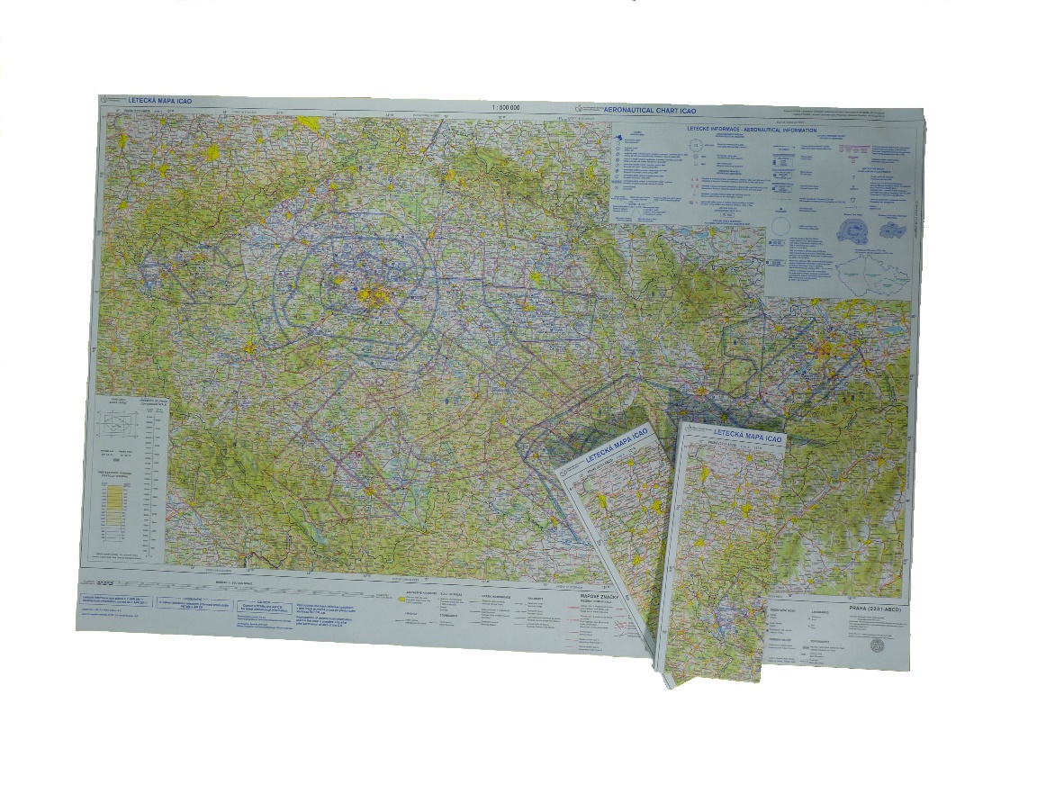
Letecká mapa ICAO 1:500 000
datum účinnosti 24 MAR 2022
žádné změny vzdušného prostoru
zapracované změny:
ruční opravy AIP GEN 3.2.8
nové letiště Luhačovice
nové SLZ plochy
změna FREQ (Cheb, Chotěboř, Toužim)
LKPD – nové VFR body LIMA, OSKAR
odstranění hypsometrie za účelem lepší čitelnosti
cena mapy ponechána
mapa součástí VFR příručky ČR
mapa nebude součástí Databáze letišť
možnost objednání na https://order.rlp.cz přelom února/března 2022

Slide 4
VFR příručka ČR - heliporty
memorandum o spolupráci MZ a MD
změna v části VFR-HEL
rozšíření o grafickou prezentaci heliportů
mapa ADC
mapa VOC
mapy ADC a VOC a podrobné informace pouze v elektronické verzi
tištěná verze – přehled heliportů
ICAO kód
název
horizontální a vertikální poloha
druh provozu
datum účinnosti 24 MAR 2022

Slide 5
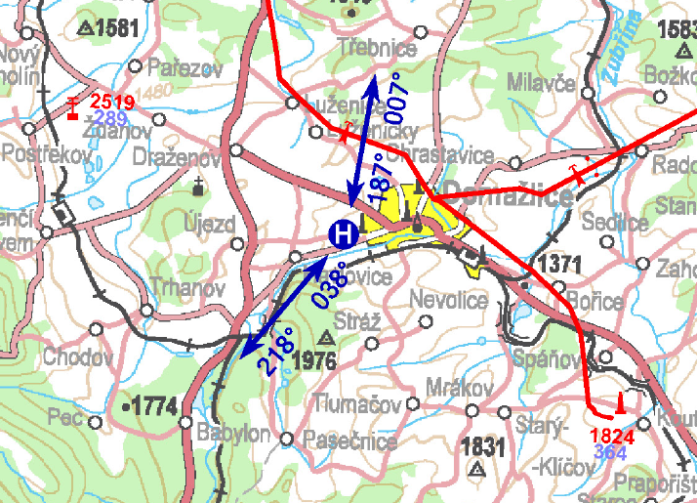
VFR příručka ČR – heliporty VOC

Slide 6
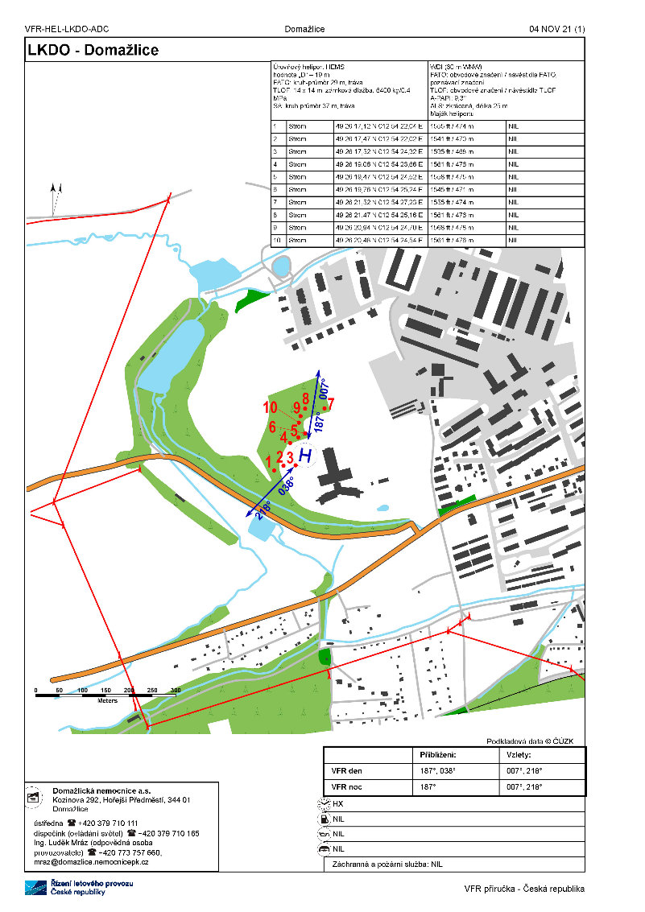
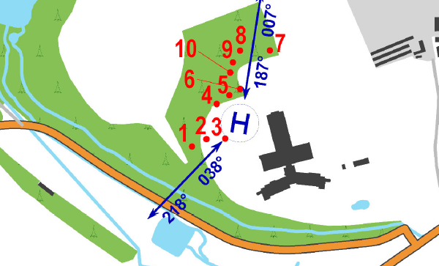
VFR příručka ČR – heliporty ADC

Slide 7
Změny v AIP
Nové prostory TRA GA
Luhačovice
Chrudim
Kolín
Podhořany
Vysoké Mýto
Zbraslavice
Mapa minimálních nadmořských výšek pro poskytování přehledových ATC služeb
AFIS České Budějovice 135,930 volací znak BUDĚJOVICE INFORMATION

Slide 8
Nový formát SNOWTAM
zaveden od 12. 8. 2021
GRF (Global Reporting Format) standardní formát poskytující hlášení o stavu povrchu, umožňující automatizované zpracování
formulář a pokyny pro vyplnění v L 10066 Doplněk 4 a AIP AD 1.2
maximální délka platnosti 8h oproti 24h

Slide 9
AisView
release 3.9 nasazen 2 – 3/2022
drobné změny zejména v DronView
rozšíření meteo dat (SYNOP) i za hranice FIR LKAA

Slide 10
Podklady v AisView
preferovaný způsob předávání podkladů k vydání
letištních NOTAM
navigačních výstrah
žádost o vyhrazení části vzdušného prostoru
AisView modul PODKLADY
(pro registrované uživatele)

Slide 11
AisView/DronView/MetView
kontaktní osoba
Iva Rýdlová – administrátor systému
aisview@ans.cz
náměty
dotazy
připomínky

Slide 12
https://aim.rlp.cz
Přístup k aktuálním leteckým informacím
nový vzhled webových stránek AIM
notifikační služba

Slide 13
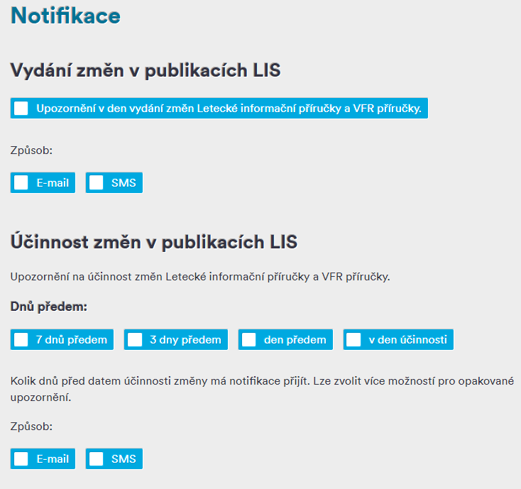
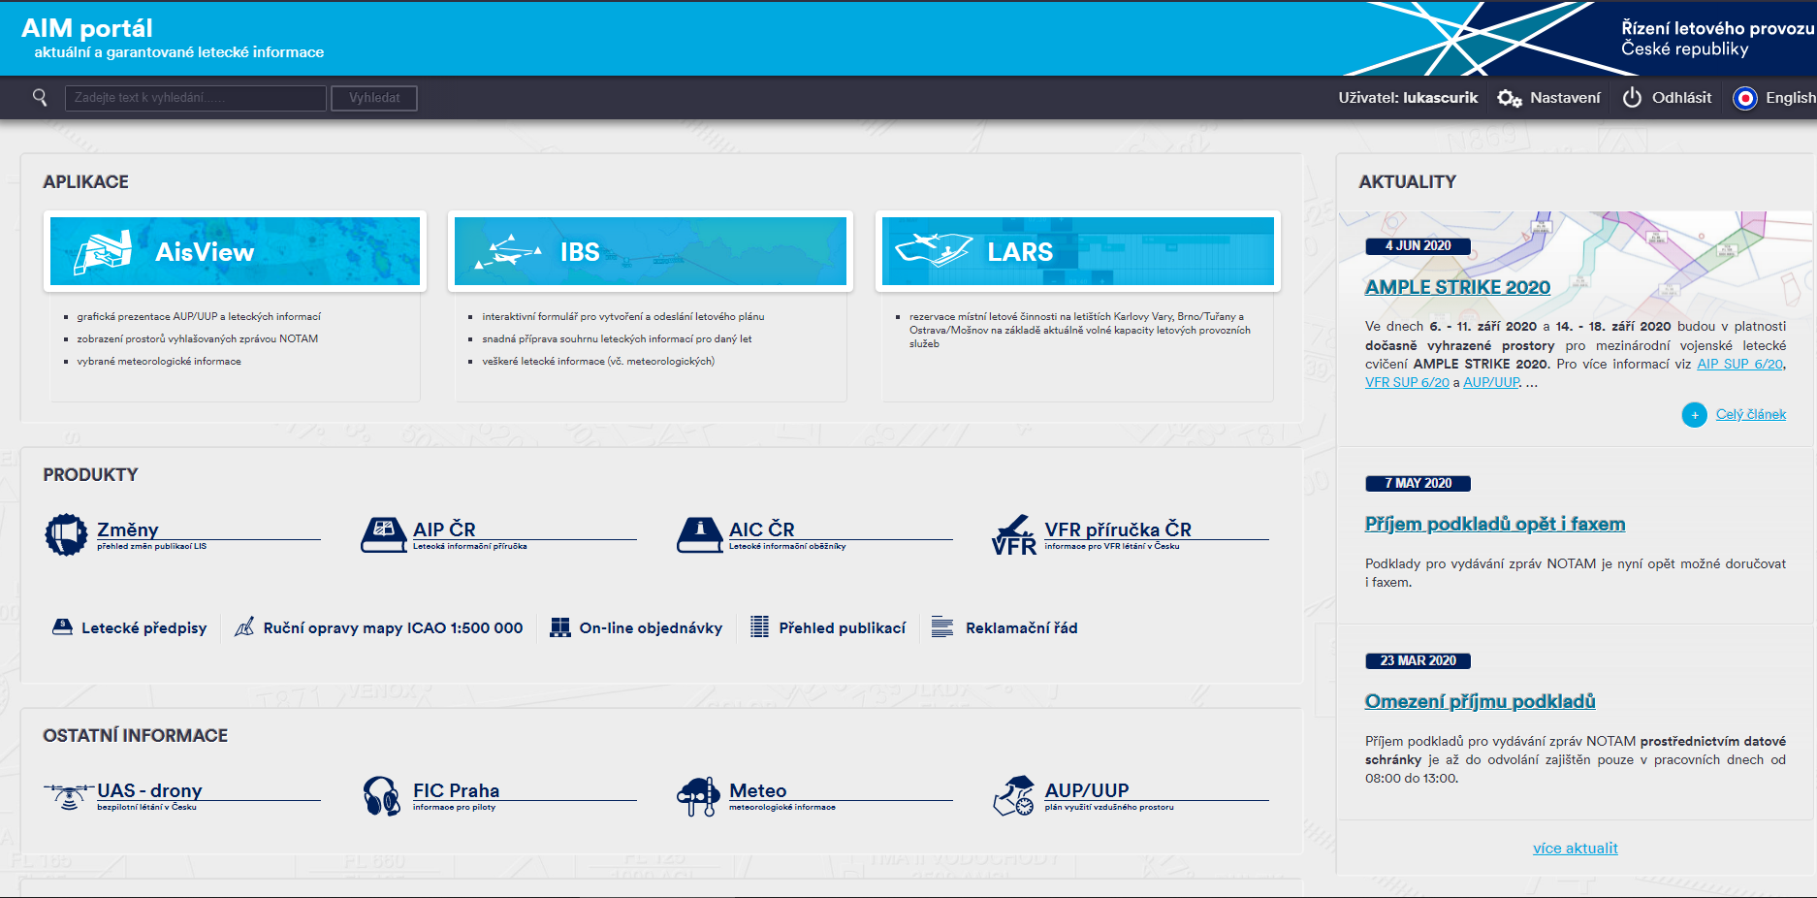
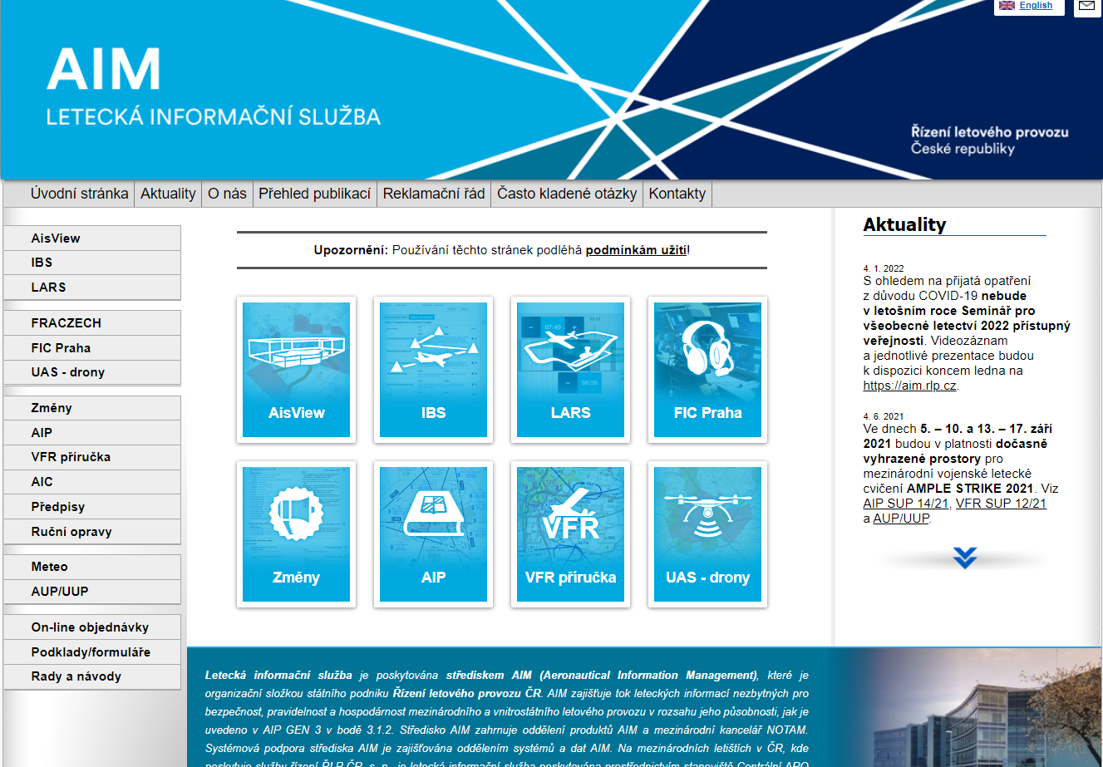
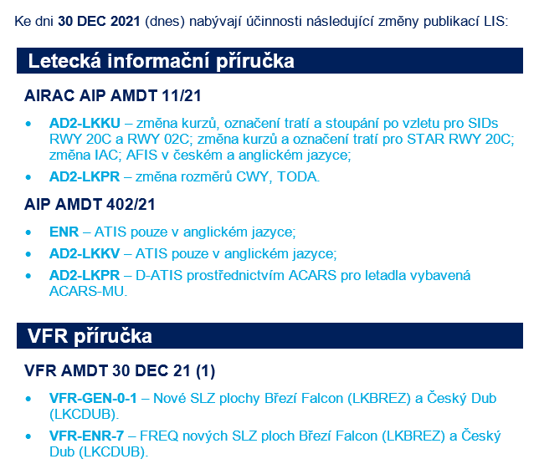
Přístup k informacím AIM
https://aim.rlp.cz

Slide 14
AIM System
Implementace nového databázového a publikačního systému
legislativní požadavek – zajištění požadované jakosti dat
vydání nové verze eAIP Q2/2022
harmonizovaný přístup – Eurocontrol specifikace
html/pdf
lepší funkce vyhledávání
propojení křížových odkazů v textu
vizualizace změn v textu
webový portál pro předávání dat na AIM pro subjekty v ADQ režimu dle dodatku N předpisu L 15
data ve formátu AIXM 5.1
základ pro tvorbu datových sad
datová sada AIP
datová sada překážek
datová sada popisující letiště
datová sada postupů pro lety podle přístrojů

Slide 15
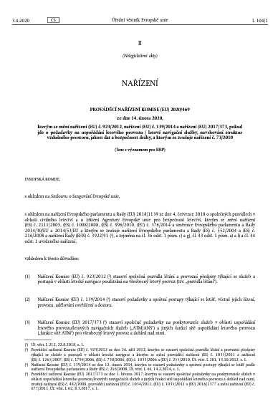
Změna legislativy
PNK (EU) 2020/469, kterým se mění nařízení (EU) č. 923/2012, nařízení (EU) č. 139/2014 a nařízení (EU) 2017/373, pokud jde o požadavky na uspořádání letového provozu / letové navigační služby, navrhování struktur vzdušného prostoru, jakost dat a bezpečnost dráhy, a kterým se zrušuje nařízení č. 73/2010 tzv. ADQ účinné od 27 JAN 2022
certifikace letecké informační služby
příloha VI požadavky na poskytovatele LIS
dodatek 1 přílohy III katalog leteckých dat
aktualizace L 15

Slide 16
Q & A
aim@ans.cz

Slide 17
Děkuji za pozornost
aim.rlp.cz
aisview.rlp.cz
dronview.rlp.cz
metview.rlp.cz
ibs.rlp.cz
aim.rlp.cz/vfrmanual
order.rlp.cz

